Slide 1
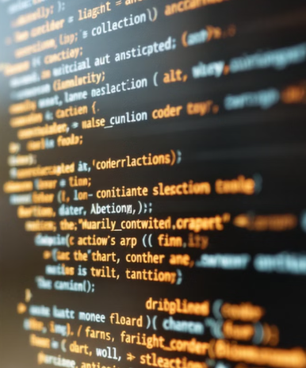
A História do HTML
Carlos
Davi
Marcos

Slide 2


Slide 3
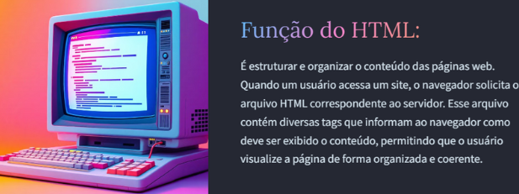

Slide 4
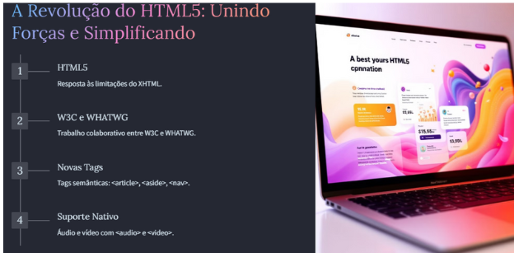

Slide 5
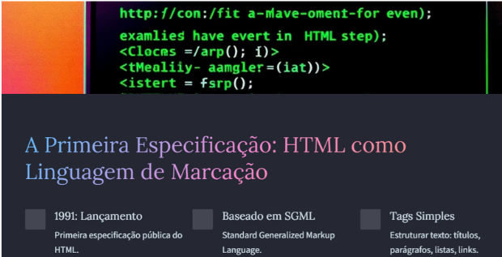

Slide 6
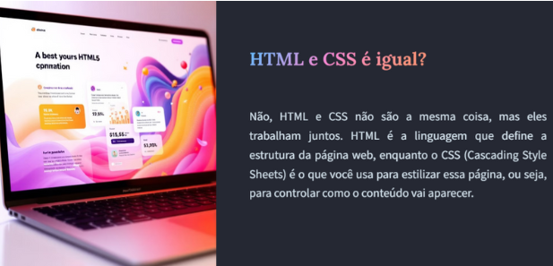

Slide 7
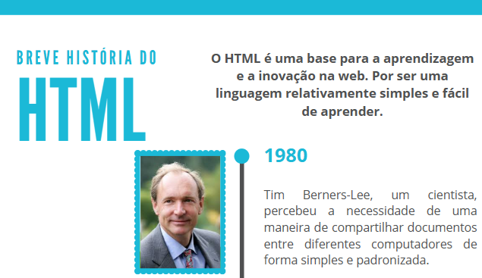

Slide 8
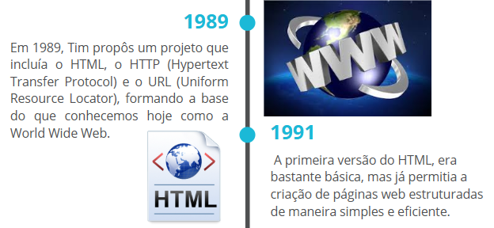

Slide 9
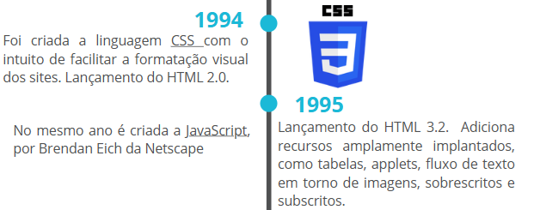

Slide 10
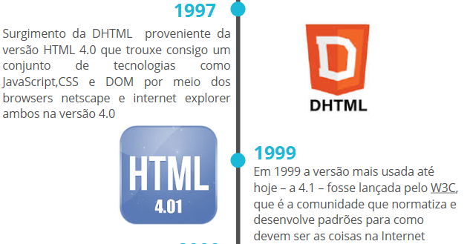

Slide 11
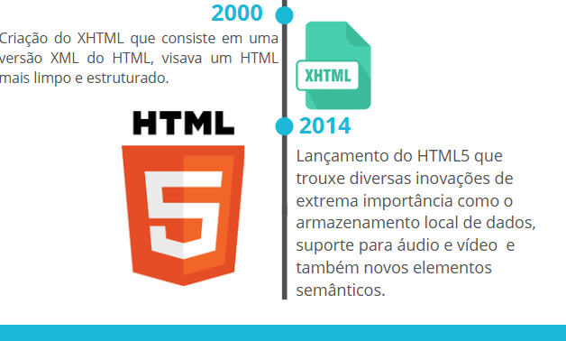

Slide 12
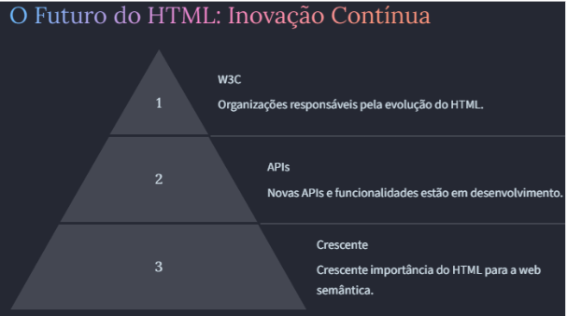

Slide 13

Conclusão: HTML - A Pedra Angular da Web Moderna
A história e a evolução do HTML demonstram sua importância fundamental no desenvolvimento da internet. Desde sua criação por Tim Berners-Lee até as versões mais modernas, como o HTML5, essa linguagem de marcação permitiu a estruturação e a apresentação de informações de maneira acessível e padronizada.

Slide 14

Mais informações: acesse os links?
https://www.versionmuseum.com/history-of/amazon-website
https://tech.pedrogalvao.com/dev/historia-do-html/
https://www.youtube.com/watch?v=bwQpAaPSzng
https://www.youtube.com/watch?v=SV7TL0hxmIQ

